Slide 1
IT项目管理

Slide 2
第3章 项目经理与项目组织
1
项目相关利益主体-干系人
2
项目经理的责任和权力
3
项目组织类型
第<number>页

Slide 3
第3章 项目经理与项目组织
学习目标
了解项目相关利益主体（项目干系人）之间的关系
明确项目经理的地位和作用
熟悉项目经理的职责与能力要求
掌握不同形式的项目的特征
明确项目组织形式的选择 依据
第<number>页

Slide 4
Hot Tip
3 .1 项目相关利益主体 （干系人）
项目主要的利益相关主体
1．项目的业主:一般是项目的投资人和所有者
2．项目的客户:是使用项目成果的个人或组织
3．项目经理:是负责管理整个项目的人
4．项目实施组织:指完成一个项目主要工作的企业或组织
5．项目团队:具体从事项目全部或某项具体工作的组织或群体
6．项目的其他相关利益主体:供应商、贷款银行、政府主管部门等
第<number>页

Slide 5
Hot Tip
3 .1 项目相关利益主体
项目相关利益主体之间的关系
1．业主与项目实施组织之间的利益关系
二者的利益关系中相互一致的一面使项目业主与项目的实施组织最终形成一种委托和受托，或者委托与代理的关系。但是双方的利益有一定的对立性和冲突，如果处理不好会给项目的成功带来许多不利的影响。这种利益冲突一般需要按照互利的原则，通过友好协商，最终达成项目合同的方法解决。因此在项目管理中，项目业主与项目实施组织之间都需要通过签署各种合同去保障双方的利益和调整双方的利益关系。
第<number>页

Slide 6
Hot Tip
3 .1 项目相关利益主体
项目相关利益主体之间的关系
2．业主与项目其他相关利益主体之间的利益关系
3．项目实施组织与项目其他相关利益主体之间的利益关系
现代项目管理的实践证明，不同项目相关利益主体之间的利益冲突和目标差异应该以对各方负责的方式，通过采用合作伙伴式管理和其他的问题解决方案予以解决。
第<number>页

Slide 7
主体之间的关系
投资方
（股东）
投资协议
贷款协议
贷款方
（银行）
需求说明书
资询合同
项目团队
业主
咨询顾问
开发
合同
供货
合同
监理
合同
开发组织
监理工程师
供货商
第<number>页

Slide 8
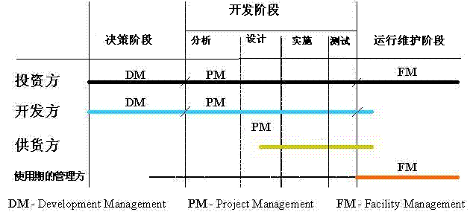
Hot Tip
3 .1 项目相关利益主体
营运管理
第<number>页

Slide 9
Hot Tip
3.2 项目经理的责任和权力
项目经理的地位和作用
项目经理是项目实施的最高领导者、组织者、责任者，在项目管理中起到决定性的作用。
项目经理应确保项目全部工作在预算范围内按时、优质地完成，并使利益相关者满意。
项目经理必须对上级组织负责、对项目客户负责、对项目本身负责及对项目团队成员负责。
第<number>页

Slide 10
Hot Tip
3.2 项目经理的责任和权力
项目经理与项目相关利益者关系图
项目委托人/业主
项目团队
项目经理
项目其他相关者
项目客户
第<number>页

Slide 11
Hot Tip
3.2 项目经理的责任和权力
项目经理的工作原则：
项目经理应该熟悉国际、国内项目承包有关的法律、法规，严格遵守所在国家、地区的法律制度，依法履行公司的义务，并维护公司的权益。
项目经理在项目实施中，应注意充分利用公司的人力、技术、管理等各类资源，发挥项目团队的整体优势、整体水平，完成项目开发任务。
项目经理在项目实施中，应协调好项目组织与公司各部门以及项目组织内部的力量，尽力实现公司的经营方针和企业规定的项目收益目标。
第<number>页

Slide 12
Hot Tip
3.2 项目经理的责任和权力
项目经理的工作原则：
项目经理要始终掌握项目的进展情况和潜在的问题，把主要精力集中于控制项目的进度、费用、提高工作效率和保证产品质量等重要环节，及时纠正偏差，使项目按计划目标顺利实施。
项目经理要了解客户的要求，提供他们希望的和应得到的各种服务。要保持与客户的信息交流和联络。
项目经理要保持与公司有关部门的信息交流，及时地把有关合同执行情况和客户的意向转达给他们，并及时把项目实施中的重要问题向上级领导汇报，以取得公司领导和主管部门的指导和帮助。
第<number>页

Slide 13

3.2 项目经理的责任和权力
不同项目经理间的三角关系位置
二. 项目经理的职责
1．确保项目目标实现
2．开发计划
3．组织实施
4．项目控制
成本
进度计划
工作范围
客户
满意度
第<number>页

Slide 14
3.2 项目经理的责任和权力
二.项目经理的权力
1．生产指挥权
2．项目团队的组建权
3．财权
4．技术决策权
责任大于权力!!!
第<number>页

Slide 15
Hot Tip
3.2 项目经理的责任和权力
项目经理的能力
1．获得项目资源的能力
2．消除障碍和解决问题的能力
3．领导能力和权衡能力
4．沟通能力
5．管理时间的能力
6．灵敏性
第<number>页

Slide 16
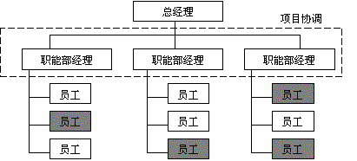
Hot Tip
3.3 项目组织类型
  职能型组织
4．项目控制
第<number>页

Slide 17
Hot Tip
3.3 项目组织类型
  职能型组织结构具有以下优点：
  在人员使用上具有较大的灵活性，节约人力，减少了资源的浪费。
  技术专家可以同时被不同的项目所使用。
  同一部门的专业人员在一起易于交流知识和经验，可使项目获得部门内所有的知识和技术支持，对创造性地解决项目的技术问题非常有利。
  当有成员离开项目组时，职能部门可作为保持项目技术连续性的基础。
  职能部门可以为本部门的专业人员提供一条正常的晋升途径。
第<number>页

Slide 18
Hot Tip
3.3 项目组织类型
  职能型组织结构具有以下缺点：
  这种组织结构使得客户不是活动和关心的焦点。
  这种结构导致没有一个人承担项目的全部责任。
  项目常常得不到很好的支持。
  调配给项目的人员其积极性往往不是很高，也不把项目看成是他的主要工作。
  技术复杂的项目通常需要多个职能部门的共同合作，但他们往往更注重本领域，而忽略整个项目的目标，并且跨部门的交流沟通也比较困难。
第<number>页

Slide 19
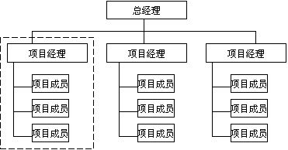
Hot Tip
3.3 项目组织类型
  项目型组织
4．项目控制
第<number>页

Slide 20
Hot Tip
3.3 项目组织类型
  项目型组织结构具有以下优点：
  项目经理有充分的权力调动项目内外部资源，对项目全权负责。
  权力的集中使决策的速度可以加快，整个项目的目标单一，项目组能够对客户的需要做出更快的响应。在进度、成本和质量等方面的控制也较为灵活。
  这种结构有利于使命令协调一致，每个成员只有一个领导，排除了多重领导的可能。
  项目组内部的沟通更加顺畅、快捷。项目成员能够集中精力在完成项目的任务上，团队精神得以充分发挥。
第<number>页

Slide 21
Hot Tip
3.3 项目组织类型
  项目型组织结构具有以下缺点：
  由于不能完全利用资源，在项目与项目之间的资源共享方面会存在一些问题，可能在成本方面效率低下。
  项目经理与项目成员之间有着很强的依赖关系，而与项目外的其他部门之间的沟通有困难。各项目之间知识和技能的交流程度很低，成员专心为自己的项目工作，这种结构没有职能部门那种让人们进行职业技能和知识交流的场所。
  在相对封闭的项目环境中，容易造成对公司的规章制度执行的不一致。
  项目成员缺乏归属感，缺少职业生涯的规划。
第<number>页

Slide 22
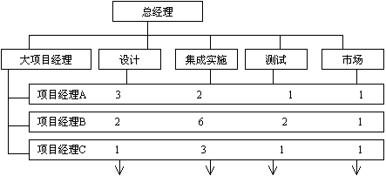
Hot Tip
3.3 项目组织类型
  三. 矩阵型组织
4．项目控制
第<number>页

Slide 23
Hot Tip
3.3 项目组织类型
  矩阵型组织结构具有以下优点：
  项目是工作的重点，项目经理负责管理整个项目，矩阵型组织具有项目型组织的长处。
  可以有效地利用资源，项目可以分享各个部门的技术、人才和设备。当多个项目同时进行时，公司可以平衡资源以保证各个项目都能完成各自的进度、费用和质量要求。
  这种结构更加注重客户的需求和促进项目成员之间的学习和知识交流。
第<number>页

Slide 24
Hot Tip
3.3 项目组织类型
  矩阵型组织结构具有以下缺点：
  矩阵型组织通常是多个或多重领导，存在双层或多层汇报关系。职能部门经理和项目经理之间可能出现争权夺利的现象，需要平衡权力。
  多个项目在进度、费用和质量方面能够取得平衡，这既是矩阵型组织的优点也是它的缺点。资源在项目经理之间流动容易引起项目经理之间的争斗，每个项目经理都更关心自己项目的成功，而不是整个公司的目标。
  许多因素使矩阵项目团队非常难以管理。团队成员觉得这样的团队是临时的，所以对团队的忠诚是有限的。
4．项目控制
第<number>页

Slide 25
Hot Tip
3.3 项目组织类型
  四. 项目组织的设计
  1．目标一致性原则
  2．有效的管理层次和管理幅度原则
  3．责任与权利对等原则
  4．合理分工与密切协作原则
  5．集权与分权相结合的原则
  6．环境适应性原则
4．项目控制
第<number>页

Slide 26
Hot Tip
3.3 项目组织类型
  四. 项目组织形式的选择
  1．不同组织类型对项目的影响
  项目经理的权力。
  全职人员的百分比。项目型组织里，85%到100%都是全职的项目工作人员。矩阵型组织中一般全职项目工作人员占一半以上。
  项目经理的角色。职能型项目组织的项目经理是兼职的，有时只是项目的协调员或项目的联系人。而项目型的项目经理是全职的，矩阵型的项目经理通常都是以全职工作人员的角色参与项目工作。
4．项目控制
第<number>页

Slide 27
Hot Tip
3.3 项目组织类型
  2．影响组织选择的关键因素
组织结构 影响因素 | 职能型 | 矩阵型 | 项目型
不确定性 | 低 | 高 | 高
所用技术 | 标准 | 复杂 | 新
复杂程度 | 低 | 中等 | 高
持续时间 | 短 | 中等 | 长
规模 | 小 | 中等 | 大
重要性 | 低 | 中等 | 高
客户类型 | 各种各样 | 中等 | 单一
对内部依赖性 | 弱 | 中等 | 强
对外部依赖性 | 强 | 中等 | 强
时间局限性 | 弱 | 中等 | 强
4．项目控制
第<number>页

Slide 28

3.3 项目经理的责任和权力
第<number>页

Slide 29

项目管理的组织形式
课堂讨论
例：某企业是以项目为基础的企业，即企业的经营活动是有许多项目活动有机构成。为了适应企业的这一特点，企业组织结构采用了矩阵式组织结构，但是在项目运作过程中，项目的资源如人员经常会受到项目经理及职能经理的双重领导，降低了运作效率和效果。某项目经理为了使项目成员在项目存续期间不受干扰，规定在项目成员进入项目组必须接受这样一条约束，即在项目组工作时不与原属职能部门发生任何联系。请分析这位项目经理的做法是否合理？
第<number>页

Slide 30
3.4 组织论的基本内容
职能组织结构
组织结构模式
项目组织结构
矩阵组织结构
工作任务分工
组织论
组织分工
管理职能分工
管理工作流程组织
工作流程组织
信息处理工作流程组织
物质流程组织
第<number>页

Slide 31
工作流程组织－流程的类型
投资控制工作流程图
设计的工作流程图
进度控制工作流程图
实施的工作流程图
质量控制工作流程图
设备采购工作流程图
合同管理工作流程图
信息管理工作流程图
第<number>页

Slide 32
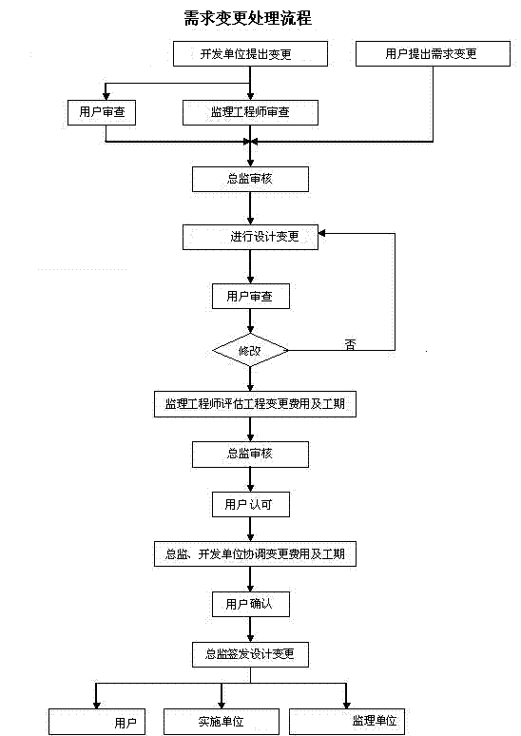
工作流程组织－需求变更流程
工作流程图
反映一个组织系统中各项工作之间的
逻辑关系
第<number>页

Slide 33
案例学习：项目经理应具备的能力 ？
参考讨论题：
你认为杰克能够胜任项目经理吗？说明原因。
杰克为这一新岗位做了哪些准备工作？
杰克与张力交往过程中的主要问题是什么？
为什么张力没有与杰克开诚布公地交谈他对待她的方法？
如果张力与杰克直截了当地讨论，杰克会怎样反应？
总经理针对这情况的反应将会是什么？他会怎样处理解决？
第<number>页

Slide 34
谢 谢！
Thank You !
Click to edit company slogan .

